Slide 1










Ambiente, Sociedade e Governança (ASG/ESG)
Por: Ana Regina Aguiar Dutra e José Baltazar Salgueirinho Osório de Andrade Guerra

Slide 2
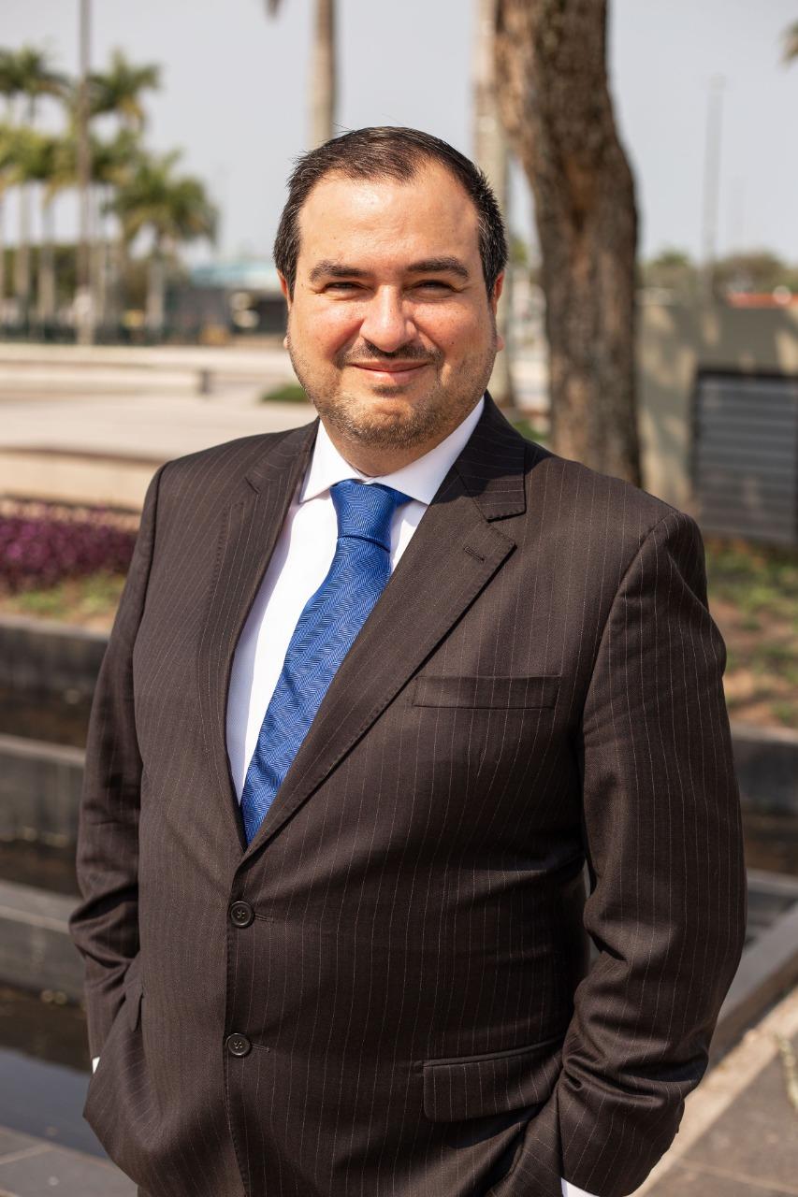
Professor Doutor José Baltazar Salgueirinho Osório de Andrade Guerra,
Pai da Ana Beatriz e do João Henrique.
Bolsista de produtividade em pesquisa do CNPq
Coordenador do Programa de Pós-Graduação em Administração da Unisul
Professor Permanente na Unisul dos:
Doutorado e do Mestrado em Administração
Mestrado em Ciências Ambientais
Fellow (Pesquisador) do Cambridge Centre for Environment, Energy and Natural Resource Governance, Universidade de Cambridge.
Lider-Fundador do Centro de Desenvolvimento Sustentável (Greens),
Cidadão Catarinense, título conferido pela Assembleia Legislativa do Estado de Santa Catarina.
Cidadão Honorário de Florianópolis, Título atribuído pela Câmara Municipal de Florianópolis.

Slide 3
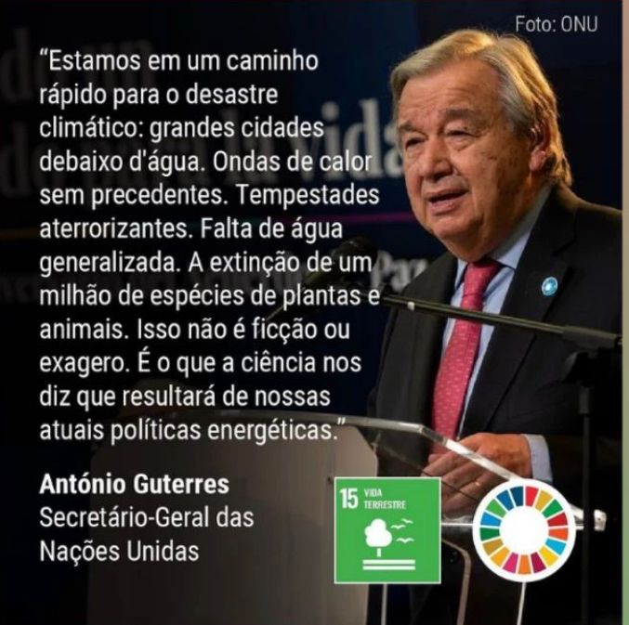

Slide 4
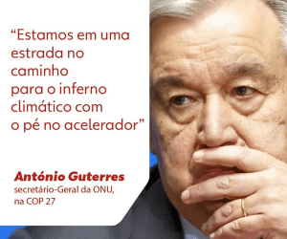
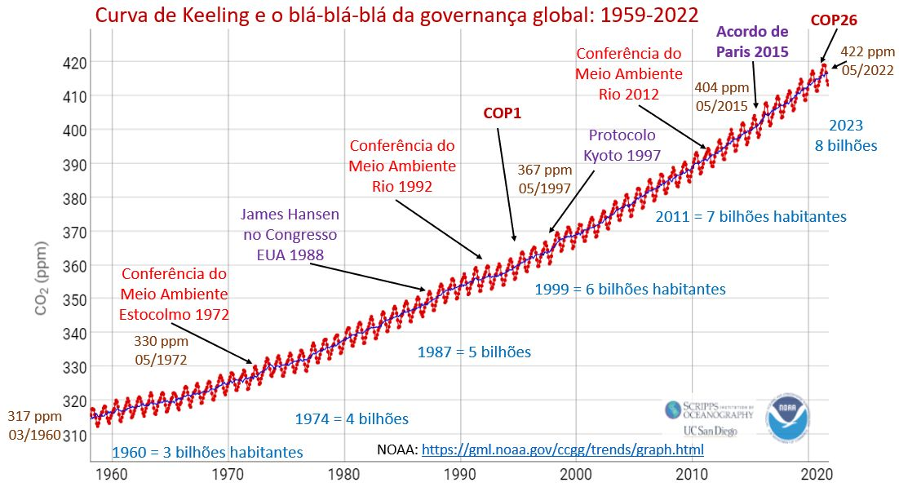

Slide 5

“um risco global é definido como uma ocorrência que causa impacto negativo significativo para diversos países e indústrias num período de tempo de 10 anos” (World Economic Forum, 2014).

Slide 6
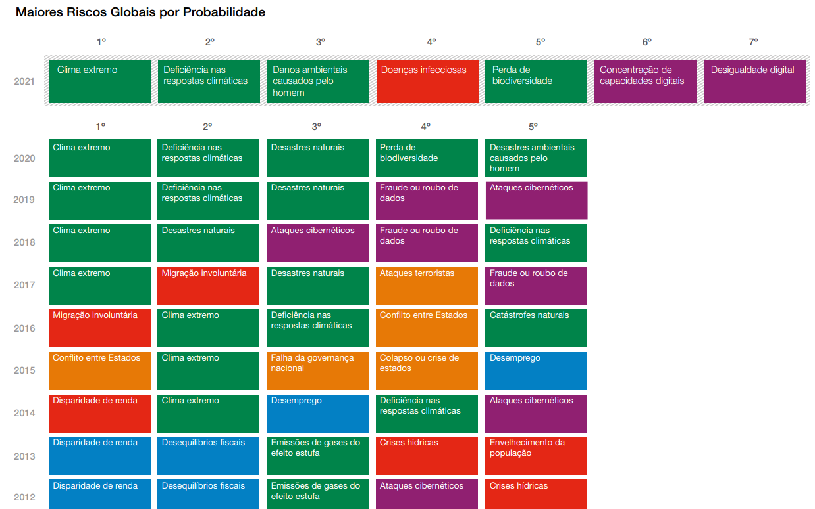
Riscos Globais - 2019
Fonte: The Global Risks Report 2021, 16th Edition, is published by the World Economic Forum.

Slide 7
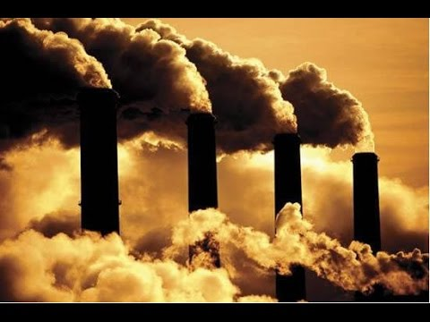

Slide 8
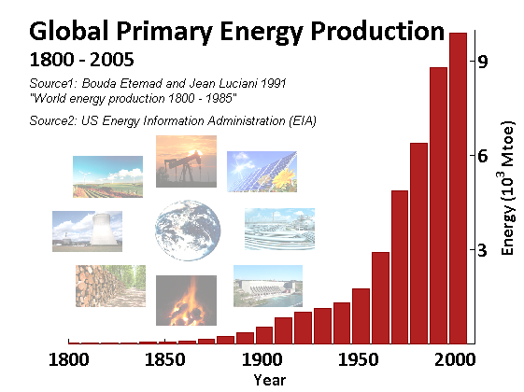
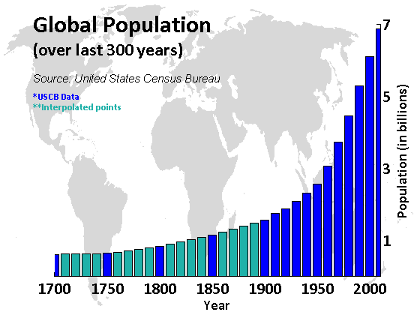
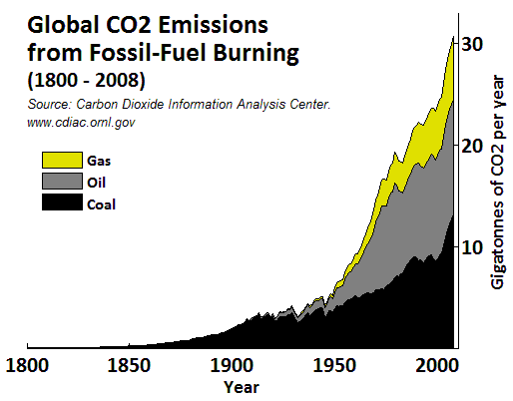
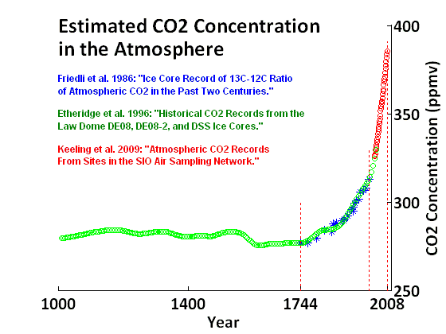
Notes:
For understanding the path that drove us here, we do not need to look hard. If you analise the global population evolution and the corresponding increase in enery consumption during the past two centuries, the conclusion is straighformward. Population increase and energy consumption are the interntwined cause of the increase in anthropogenic CO2 emissions, and their impact in the planet will continue at least during the next decades.
Let take a closer look to the evolution of the energy sector during those years:
8

Slide 9
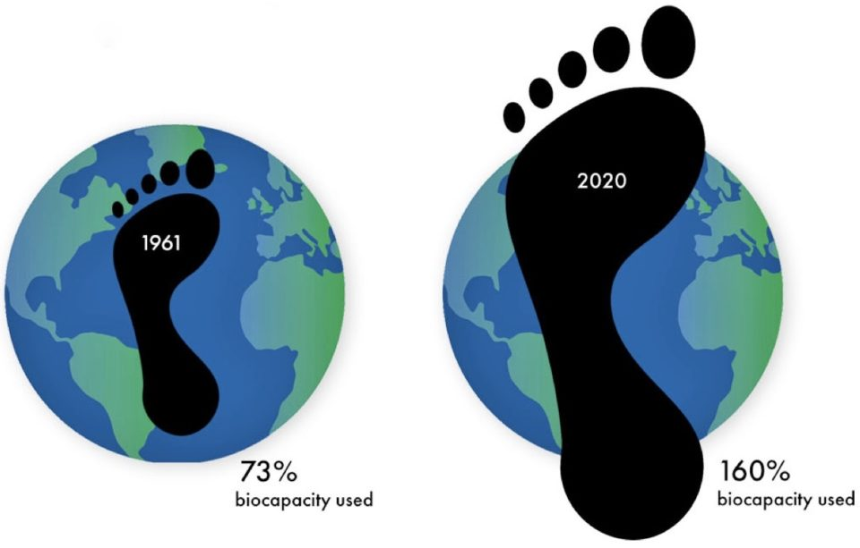

Slide 10
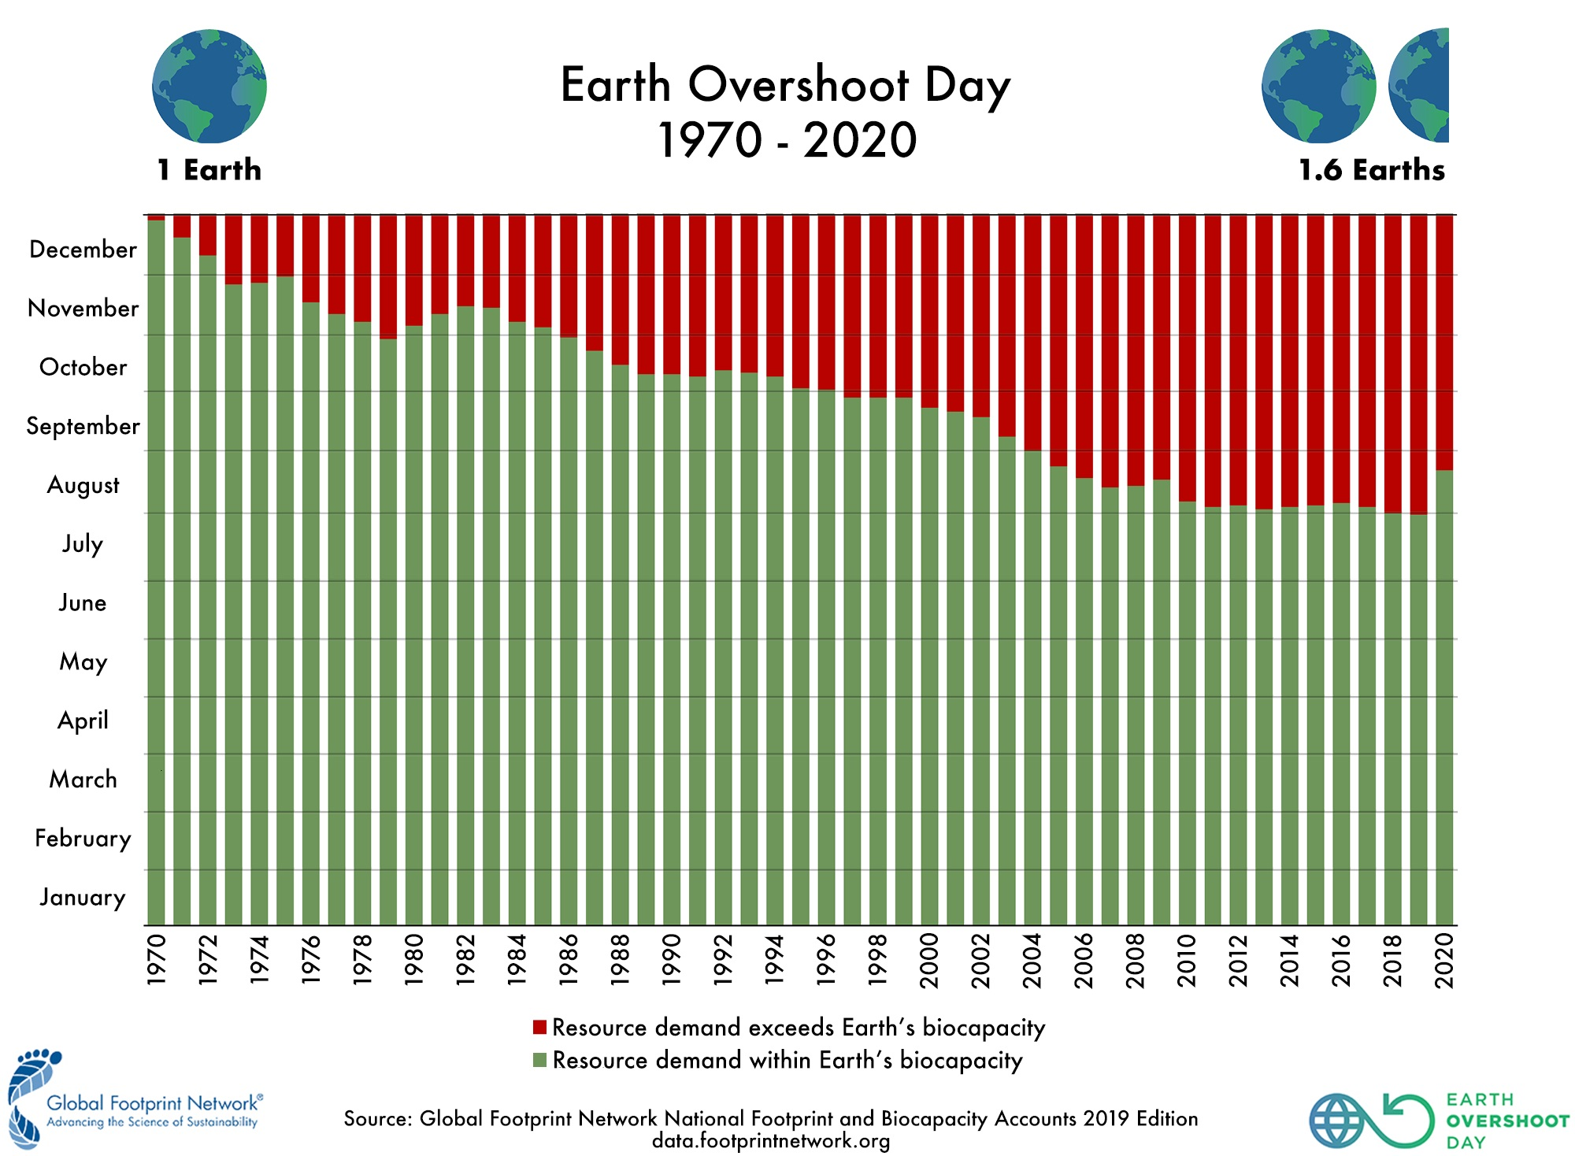

Slide 11
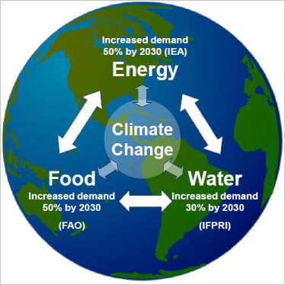
Fonte: Beddington, J. (2009, March). Food, energy, water and the climate: a perfect storm of global events. In Sustainable Development UK Annual Conference. QEII Conference Centre, London: Government Office for Science.

Slide 12
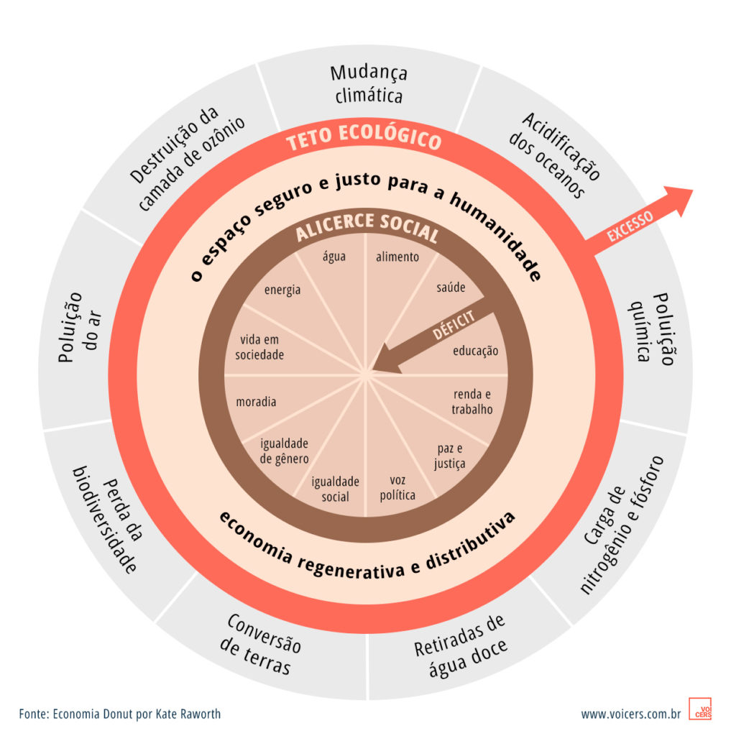

Slide 13
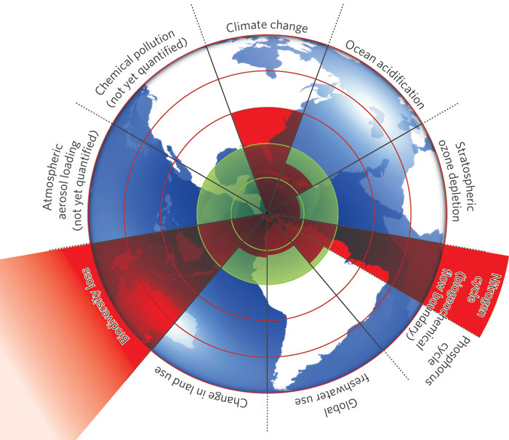

Slide 14
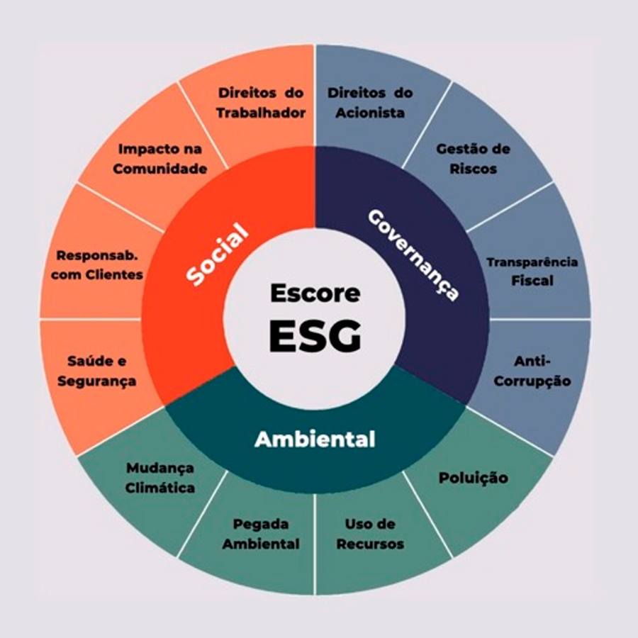
Fonte: https://www.grupoindusparquet.com.br/noticias/esg-como-empresas-nao-podem-mais-deixar-de-impactar-positivamente-o-seu-entorno

Slide 15
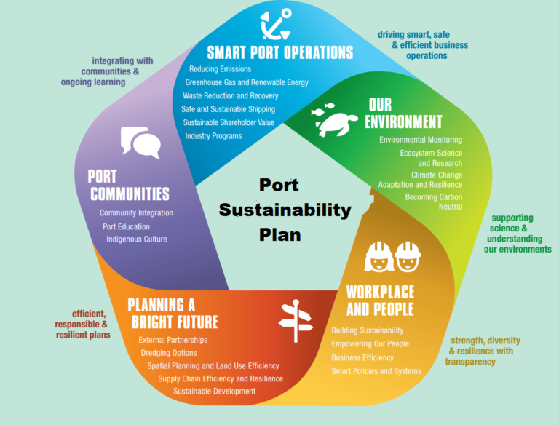
Fonte: https://www.its.ac.id/seatrans/sustainable-ports-building-a-sustainable-port-for-future-generations/

Slide 16
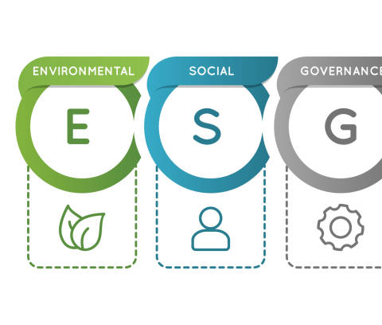
O que é ESG?
O que temos com isso?

Slide 17
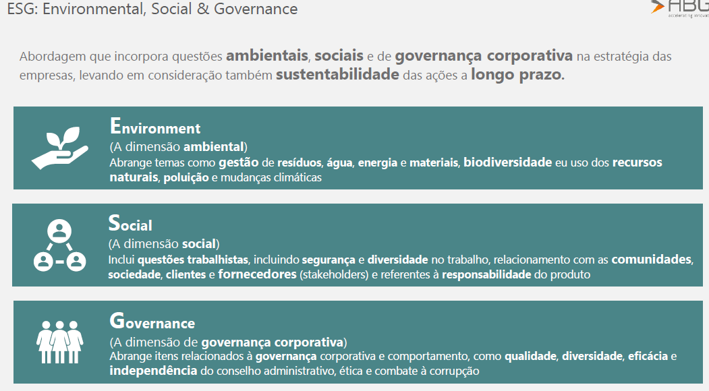
ESG
Abordagem que incorpora questões ambientais, sociais e de governança corporativa na estratégia das empresas, para garantir sustentabilidade a longo prazo.

Slide 18

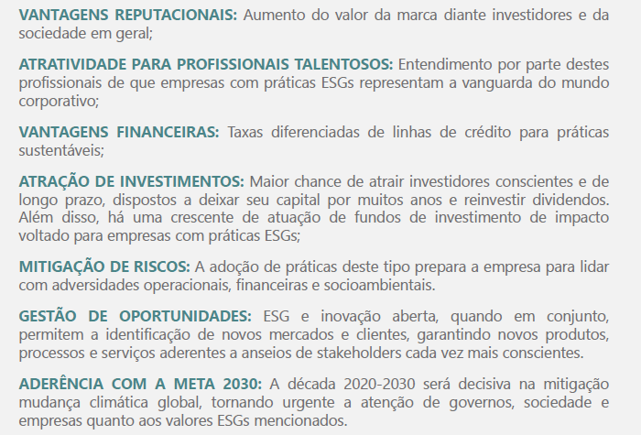

Slide 19
Meio Ambiente
Dimensões | Indicadores
Conformidades regulatórias | - Incidentes graves/infrações regulatórias em relação aos aspectos ambientais. - Natureza do incidente, melhorias feitas/lições aprendidas e ação regulatória (execução/processo/multa).
Riscos naturais | A Empresa está sujeita a inundações, terremotos ou outros riscos naturais?
Emissões de gases de efeito estufa | - A Empresa atua em um setor intensivo em energia? - A Empresa monitora as emissões de GEE (inclusive as não geradas diretamente, como logística terceirizada)? - A empresa tem um plano ou ações para controlar e/ou reduzir as emissões?
Emissões atmosféricas | As operações da Empresa podem originar emissões atmosféricas significativas (por exemplo, petróleo e gás, energia, transporte, química)?
Gestão de energia e água | -As operações da Empresa são intensivas em energia ou água? - Existem planos para reduzir o consumo de energia, aumentar o percentual de energia renovável na matriz energética da Empresa? - Os produtos oferecidos possuem rotulagem/certificações energéticas?
Gestão de resíduos/fim de vida dos produtos | - O processo de produção origina quantidades relevantes de resíduos ou resíduos perigosos? - A empresa está ciente de quaisquer problemas antigos ou atuais de contaminação do solo/água subterrânea no(s) local(is) e há necessidade de realizar atividades de investigação ou remediação? - A empresa reconheceu alguma provisão financeira nas contas para tratar de algum passivo ambiental como terra contaminada/recuperação ambiental?
Impacto na biodiversidade | O processo de produção tem impacto na biodiversidade (incluindo desmatamento e degradação da terra)?
Produtos verdes e Embalagem | - A Empresa oferece linhas de produtos “verdes” ou “de baixo impacto”? - A. Os produtos oferecidos pela Empresa exigem uma quantidade relevante de embalagens? - Os critérios de sustentabilidade são considerados no design das embalagens?

Slide 20
Social
Dimensões | Indicadores
Recursos humanos | - Composição da força de trabalho (funcionários, autônomos, estagiários, trabalhadores sazonais) - Todos os funcionários possuem carteira assinada? - Taxas de rotatividade e retenção de talentos; - Questões de diversidade (por exemplo, diversidade nos conselhos, diferença salarial); - Reclamações/reivindicações/ações de execução relacionadas aos trabalhos em condições adversas; - Liberdade de associação; - Benefícios fornecidos aos funcionários.
Saúde e segurança | - A empresa está operando em um setor que apresenta alto risco para saúde e segurança? - Os trabalhadores estão expostos a alta incidência ou alto risco de doenças ocupacionais? - A empresa foi sujeita a ações de fiscalização por parte dos reguladores por violações da legislação de S&S ? - A empresa é classificada como uma instalação de risco alto?
Envolvimento da comunidade | - Investimentos comunitários, patrocínios, doações de produtos; - Programas formais implementados para promover o envolvimento da empresa com a comunidade (voluntariado, engajamento de stakeholders); - Campanhas negativas por parte da comunidade.
Segurança do consumidor/regulamentos do produto | - Regulamentos específicos p/o produto ou setor (ex: segurança alimentar); - Ações para garantir a saúde e a segurança dos consumidores.
Privacidade do cliente | - Segurança das informações dos consumidores em posse da empresa; - Violações na segurança cibernética nos últimos anos; - Reclamações fundamentadas sobre violações de privacidade do cliente e perda de dados do cliente.
Divulgação e rotulagem justas/Marketing justo | - Requisitos para informações e rotulagem de produtos e serviços; - Incidentes de não conformidade relativos a informações e rotulagem de produtos e serviços; - Incidentes de não conformidade relativos a comunicações de marketing.
Inovação | - Planos de investimento em P&D, patentes, produtos e/ou serviços inovadores.

Slide 21
Governança
Sistemas e processos ESG | Papéis e responsabilidades - Foi estabelecido: - um comitê de ESG? - Compromissos e responsabilidades em nível de gestão sênior em sustentabilidade; - uma pessoa de referência designada para assuntos ESG do dia-a-dia foi designada?
 | Políticas e Procedimentos - Os valores e princípios ESG são claramente comunicados (ex: no site)? - A Empresa possui políticas de sustentabilidade ou conduta empresarial? As políticas cobrem discriminação, trabalho infantil, forçado ou compulsório, saúde e segurança e questões ambientais? - Existem procedimentos ambientais/saúde e segurança ou sistemas de gestão implementados? - Qual é o nível de estabelecimento e incorporação destes procedimentos?
 | Monitoramento e relatórios - Quais são os arranjos em vigor para monitorar e relatar questões e desempenho ESG à alta administração/diretoria? - Empresa pública relatório ESG/CSR/Sustentabilidade ou uma seção designada nas contas anuais? - Existe uma seção de sustentabilidade no site?
Corrupção e ética nos negócios | - O que a organização faz atualmente para se proteger contra práticas ilegais? - Como trata as questões relacionadas ao suborno e corrupção, casos de práticas trabalhistas injustas, abusos de direitos humanos e outras práticas comerciais antiéticas? - A empresa faz contribuições políticas financeiras ou em espécie? - A empresa participa do desenvolvimento de políticas públicas ou atividades de lobby? Existem questões antitruste?
Cadeia de suprimentos | - Os principais fornecedores estão localizados em mercados emergentes com altos riscos sociais, trabalhistas e ambientais? - A cadeia de suprimentos faz parte de uma indústria com altos riscos sociais, trabalhistas e ambientais? - A empresa possui uma política de compras responsável/Código de Conduta para fornecedores? - Os critérios ESG estão incluídos na seleção e monitoramento dos principais fornecedores?

Slide 22

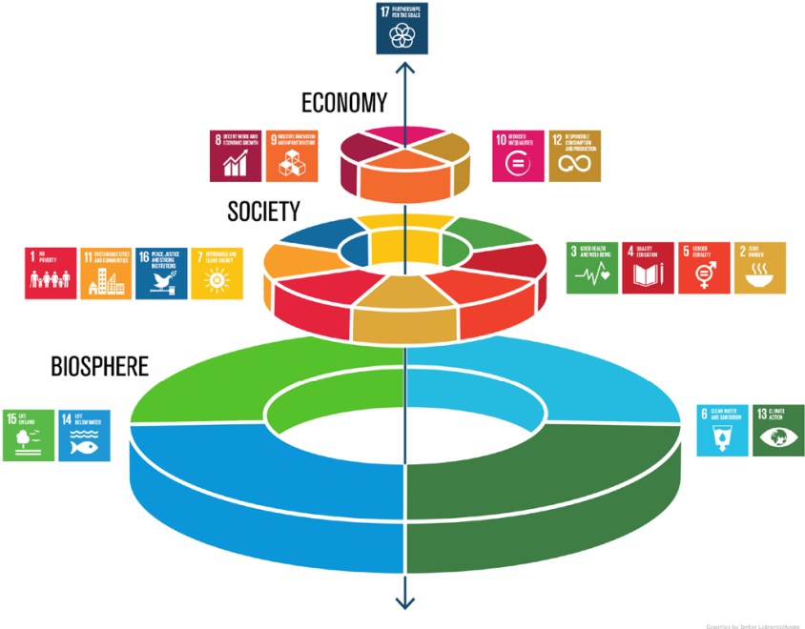
O ESG toma força com a instituição dos ODS
Agenda 2030 da ONU
Os ODS representam um plano de ação global para eliminar a pobreza extrema e a fome, oferecer educação de qualidade ao longo da vida para todos, proteger o planeta e promover sociedades pacíficas e inclusivas até 2030.

Slide 23
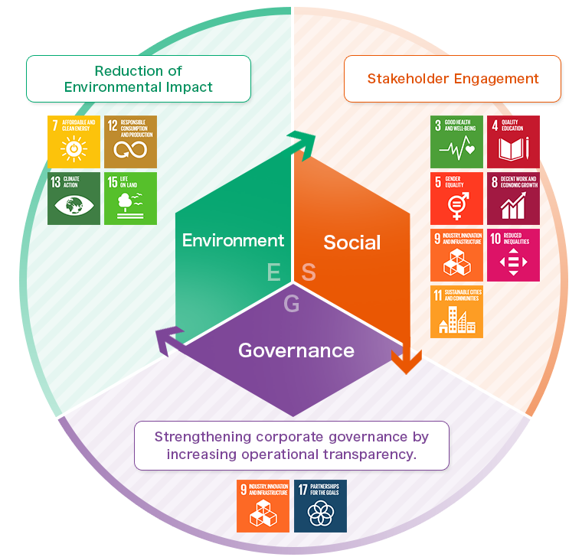
Redução dos impactos ambientais
Engajamento dos stakeholders
O ESG toma força com a instituição dos ODS:
Agenda 2030 da ONU
Ganhos para a governança corporativa pelo aumento da transparência operacional

Slide 24
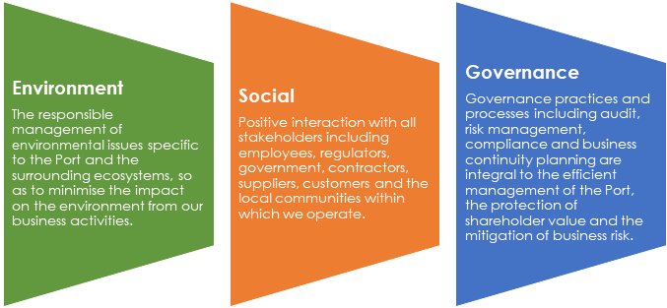
Porto de Portland

Slide 25
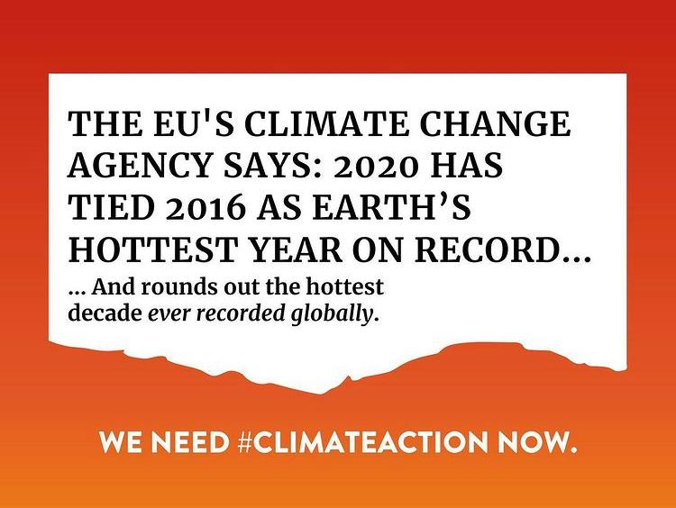

Slide 26
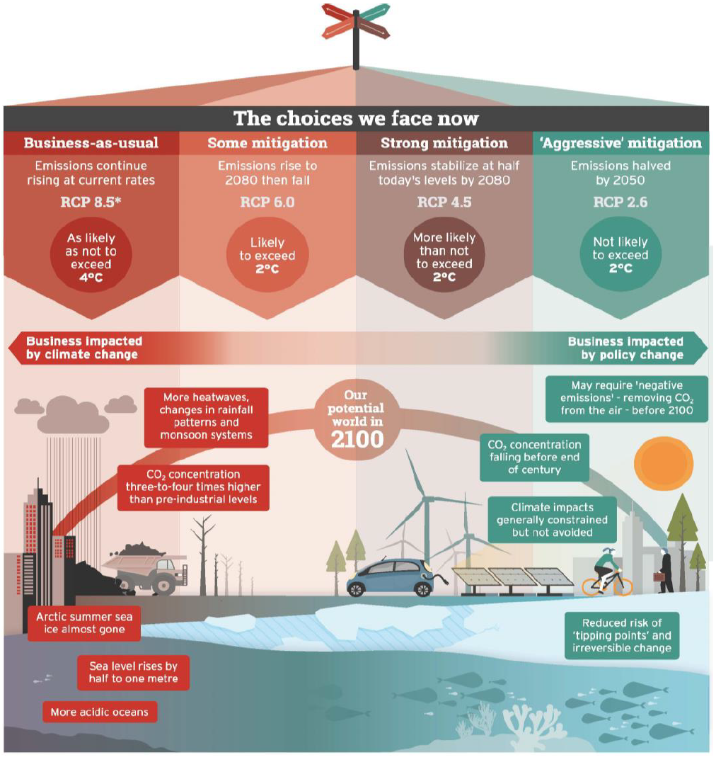

Slide 27


Slide 28
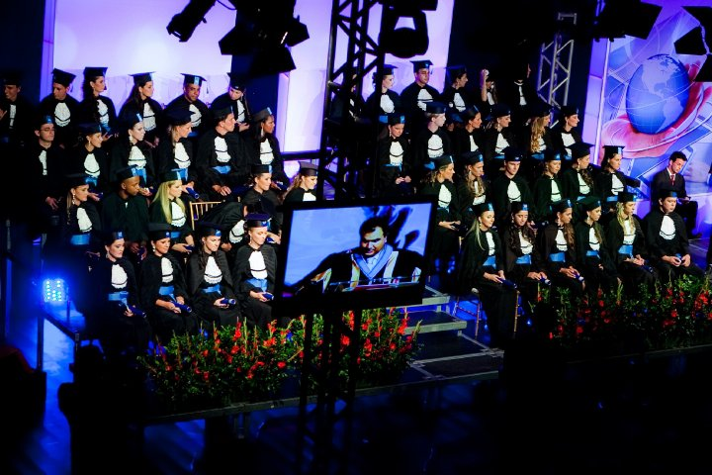

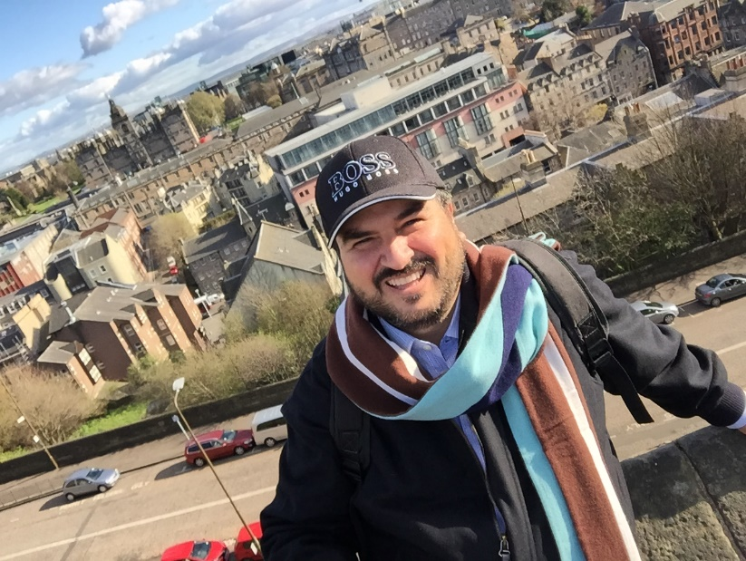
Muito Obrigado
e até Sempre!
Professor José Baltazar Salgueirinho Osório de Andrade Guerra, Dr.
Diretor-Fundador do Centro de Desenvolvimento Sustentável (GREENS)
Direção do Projeto Bridge – Construindo Resiliência numa economia global dinâmica: Complexidade através de escalas no nexos entre Alimentos, Água e Energia no Brasil (CONFAP-RCUK).
tel. (48) 32791927 e cel. (48) 999989891
Jose.baltazarguerra@animaeducacao.com.br

